Slide 1
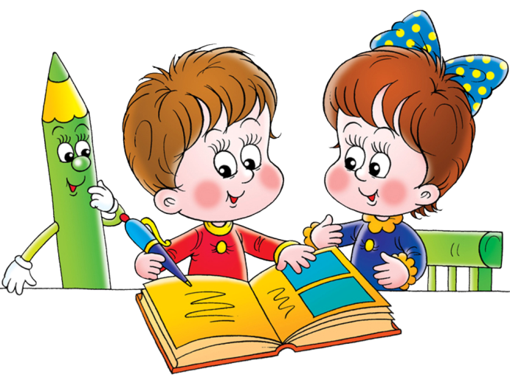
Связь дидактических игр и изобразительной деятельности дошкольников
Муниципальное бюджетное учреждение дополнительного образования Родионово-Несветайского района «Дом детского творчества»
Объединение « Палитра»

Slide 2
Классификация дидактических игр по изобразительной деятельности (рисование)
Цвет
Форма
Величина, пропорции
Композиция
По народному творчеству
На отработку технических навыков и умений

Slide 3
Организация дидактической игры
Ознакомление детей с содержанием игры и дидактическим материалом (краткая беседа с показом);
Объяснение хода и правил игры (что они разрешают, запрещают, предписывают);
Показ игровых действий, в процессе которого воспитатель учит детей правильно выполнять действие и поясняет, что в противном случае игра не приведет к желаемому результату;
Определение роли воспитателя в игре: его участие в качестве играющего, болельщика, арбитра.
Подведение итогов игры, обсуждение её результата.

Slide 4
Ошибки в проведении игры
Подробные и многословные объяснения, частые замечания, указания на ошибки – они убивают игру.

Slide 5
Значение дидактической игры в процессе изобразительного творчества
Увеличивает его привлекательность для детей;
Способствует его развитию и совершенствованию (более глубокие представления о свойствах предметов позволяют детям передавать в процессе рисования, лепки, аппликации их характерные черты и детали);
Совершенствует детское творчество (занятия об общих свойствах сходных предметов позволяют овладевать обобщенными способами изображения этих предметов, а значит, самостоятельно изображать больше предметов и явлений действительности, чем это предусмотрено программой).

Slide 6
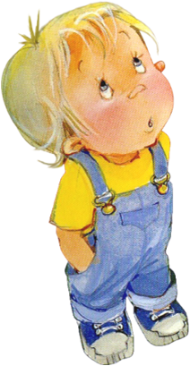

Slide 7
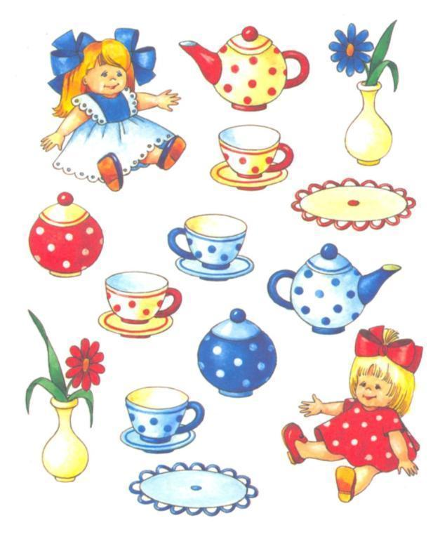
Дидактические игры на развитие чувства цвета
Шарфики и шапочки
Цветное чаепитие у Маши и Даши

Slide 8
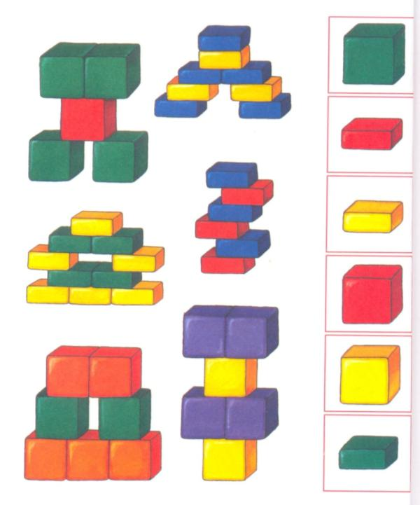
Что нам стоит дом построить
Куклы растрепки и цветные бантики

Slide 9
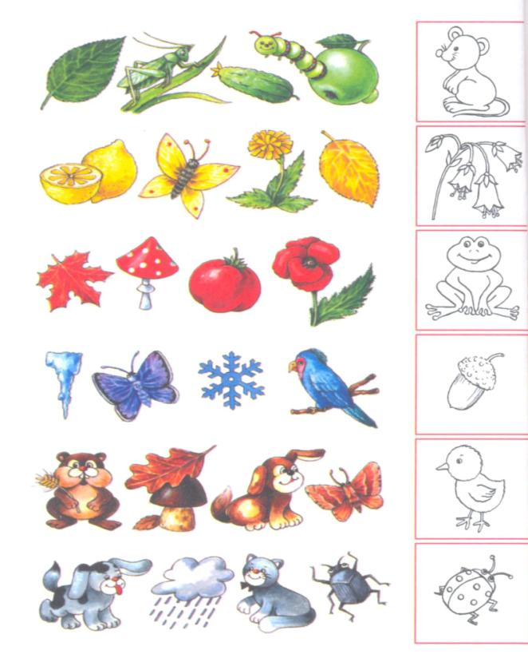
Одинаковые и разные
Всему свое место

Slide 10
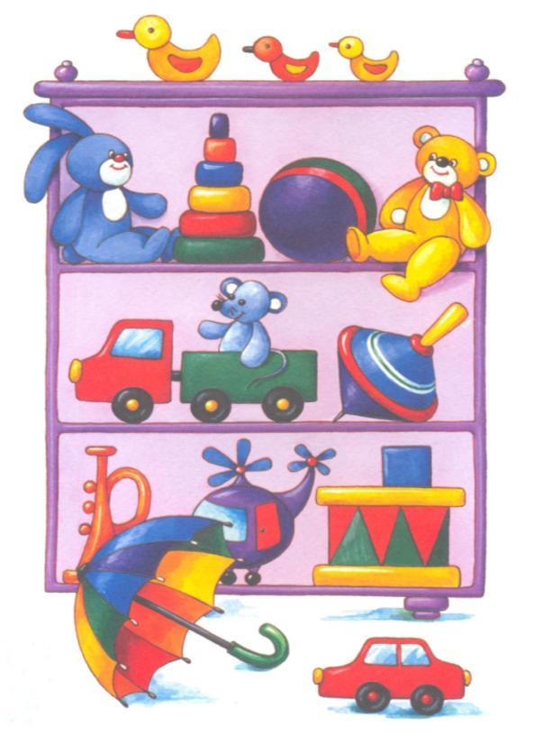
Пестрый клоун
Разноцветные машинки и зверушки

Slide 11
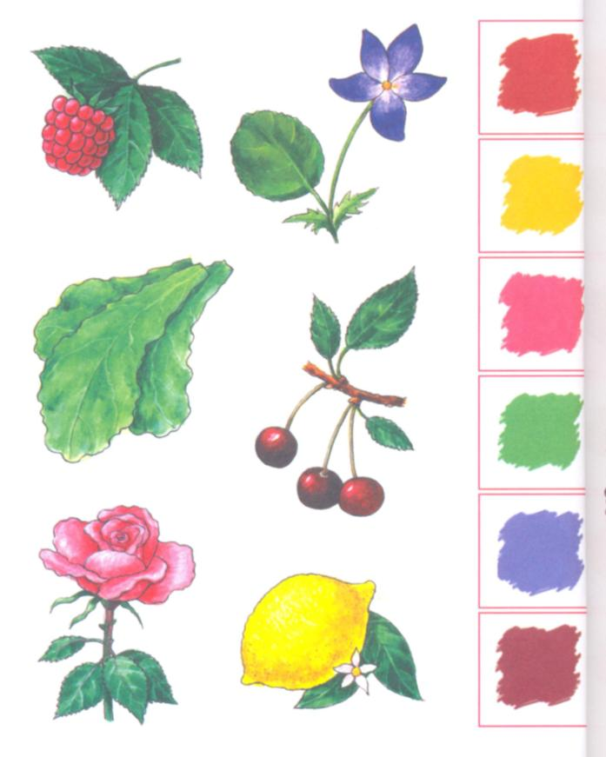
Одинаковые и разные
«Говорящие» цвета

Slide 12
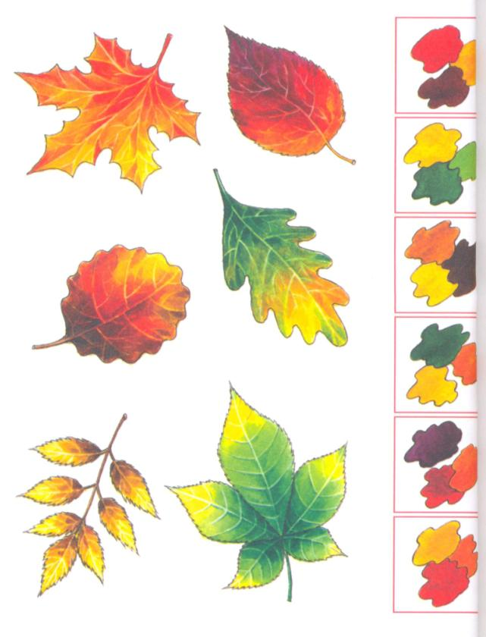
Художник по имени Природа
«Вкусная» палитра

Slide 13
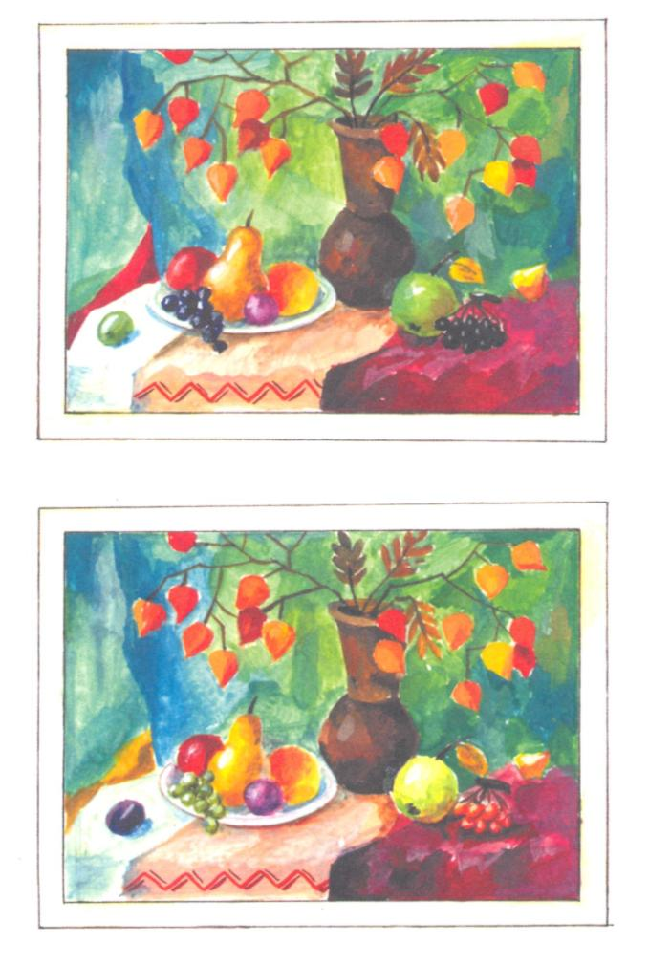
Цветные парочки
Цветные нюансы

Slide 14
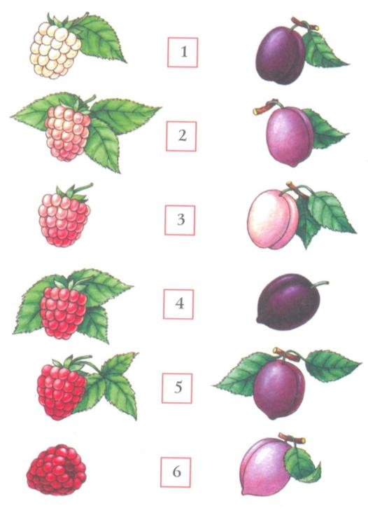
Ягоды поспели
Натюрморт с цветами и фруктами

Slide 15
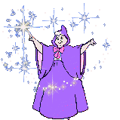

Slide 16
Спасибо за внимание

